Slide 1

다음 분기 게임
출시에 관한 분석
AIB 16 이유빈
Notes:
안녕하세요
다음 분기 게임 기획을 위한 데이터 분석을 맡게된 이유빈입니다.

Slide 2
AI codestates
게임 데이터 분석
목차
Ⅰ 서론
Ⅱ 본론 (데이터 분석)
Ⅲ 결론
Notes:
목차로는 서론 , 본론: 데이터 분석, 결론으로 이루어져있습니다
서론 입니다

Slide 3
AI codestates
게임 데이터 분석
Ⅰ 서론
목표와 범위
분석한 데이터
Notes:
서론은 목표와 범위, 분석한 데이터 로 이루어져있습니다.

Slide 4
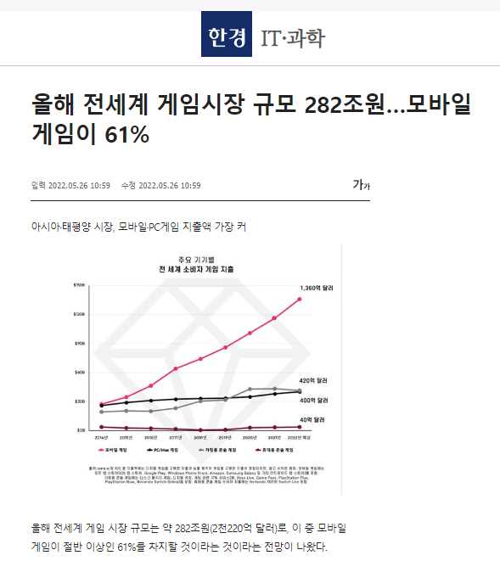
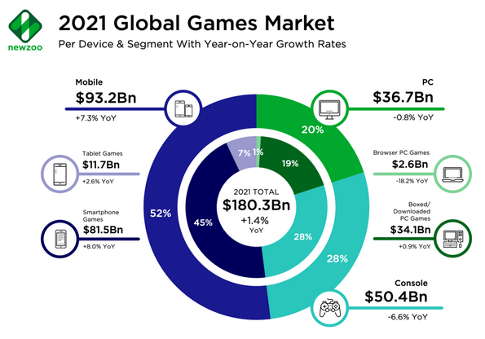
Ⅰ. 서론
_ 목표와 범위
AI codestates
게임 데이터 분석
출처 : https://www.hankyung.com/it/article/202205263447Y
출처 : https://www.greened.kr/news/articleView.html?idxno=293531
분석한 데이터를 바탕으로 전세계 기준 선호하는
게임 장르 선정 및 공략 나라 선정
Notes:
현재 게임시장의 규모가 커지고있습니다. 2021년 기준 작년보다 1.4% 증가 하고있는 추세입니다.
그래서 저희의 목표는 준비된 데이터를 분석하여 게임장르와 공략 나라 선정으로 되겠습니다.

Slide 5
분석한 데이터
Ⅰ. 서론
_ 분석한 데이터
AI codestates
게임 데이터 분석
Name : 게임의 이름
Platform : 게임이 지원되는 플랫폼의 이름
Year : 게임이 출시된 연도
Genre : 게임의 장르
Publisher : 게임을 배급한 회사
NA_Sales : 북미지역에서의 출고량
EU_Sales : 유럽지역에서의 출고량
JP_Sales : 일본지역에서의 출고량
Other_Sales : 기타지역에서의 출고량
Notes:
저희가 준비한 데이터의 내용은 이렇게 되어 있습니다

Slide 6
AI codestates
게임 데이터 분석
Ⅱ 본론
각 나라별 판매량
장르 선호도 (히트맵)
년도 별 게임 트랜드
선호하는 플랫폼

Slide 7
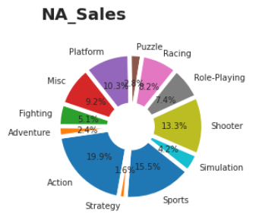
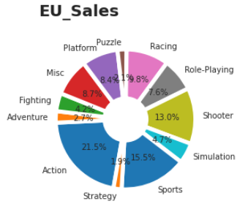
Ⅱ. 본론
미국 판매량 & 유럽 판매량
AI codestates
게임 데이터 분석
미국 판매량
유럽 판매량
액션 (Action)
스포츠 (Sports)
슈팅 (Shooter)
액션 (Action)
스포츠 (Sports)
슈팅 (Shooter)
Notes:
본론입니다.
미국의 판매량은 액션과 스포츠 슈팅순입니다
유럽은 액션과 스포트 슈팅 순입니다

Slide 8
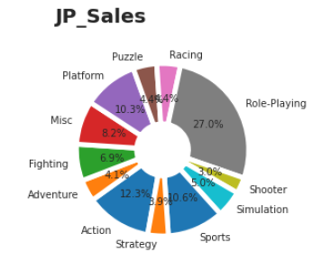
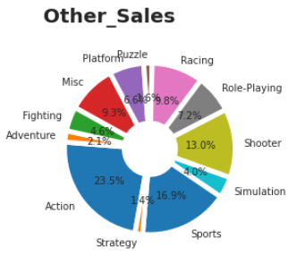
Ⅱ. 본론
_ 일본 판매량 & 다른 나라 판매량
일본 판매량
다른 나라 판매량
롤플레잉 (Role-Playing )
액션 (Action)
스포츠 (Sports)
액션 (Action)
스포츠 (Sports)
슈팅 (Shooter)
Notes:
일본은 롤플레잉 액션 스포츠 순입니다.
다른 나라 판매량은 액션 스포츠 슈팅입니다.

Slide 9
Ⅱ. 본론
_ 히트맵
AI codestates
게임 데이터 분석
전 세계 나라별 장르 선호도 (히트맵)
대체적으로 액션을 선호하는 모습
(특히 북미와 유럽과 기타 다른 나라)
또한 스포츠 장르도 강세를 보여주는 모습
Notes:
이것들을 히트맵으로 볼시
대채적으로 액션을 선호하는 모습을 보여주며
일본같은 경우에는 롤 플레잉을 선호합니다
그다음으로는 스포츠 장르도 강세를 보여줍니다.

Slide 10
Ⅱ. 본론
_ 년도 별 게임 트랜드
AI codestates
게임 데이터 분석
전 세계 년 도별 게임 트랜드
그래프를 보시면 2003~2016년도는 액션
1996~2002 년도는
스포츠 선호
대체적으로 액션 게임이 1순위
Notes:
전 세계별 선호하는 게임 트랜드는
그래프를 보시면 2003~2016년도는 액션
1996~2002 년도는
스포츠 선호
대체적으로 액션 게임이 1순위로 트랜드가 집계 됩니다.

Slide 11

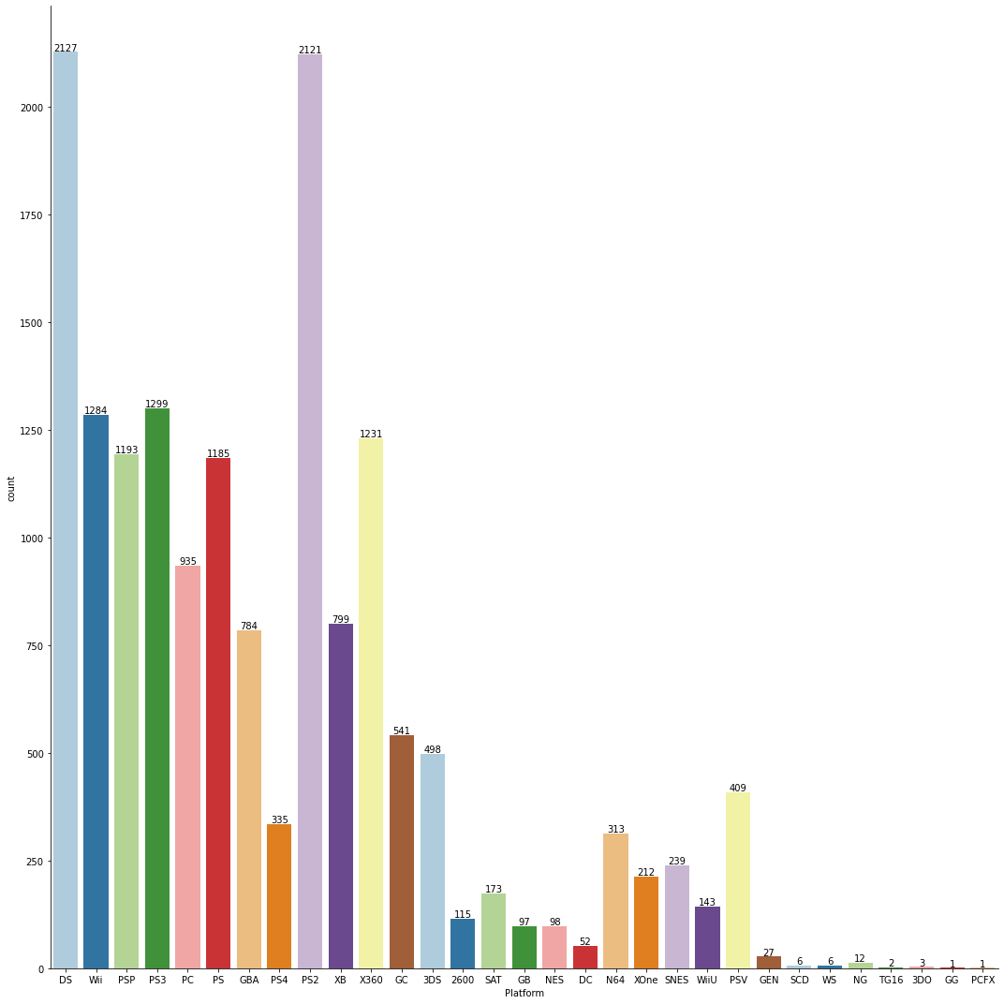
Ⅱ. 본론
_ 선호하는 플랫폼
AI codestates
게임 데이터 분석
전 세계 선호하는 플랫폼
1.닌텐도
2.XBOX
3.PC
으로 이루어져있는데
이중
1.닌텐도:총 5344개
2.XBOX : 총 2242개
3.PC : 총 6542개
Notes:
그래프 내용을 3가지로 요약할수있는데
1.닌텐도
2.XBOX
3.PC
으로 이루어져있습니다.
이중
1.닌텐도:총 5344개
2.XBOX : 총 2242개
3.PC : 총 6542개
PC를 제일 선호 하고있습니다.

Slide 12
AI codestates
게임 데이터 분석
Ⅲ 결론
선정 장르 및 플랫폼

Slide 13
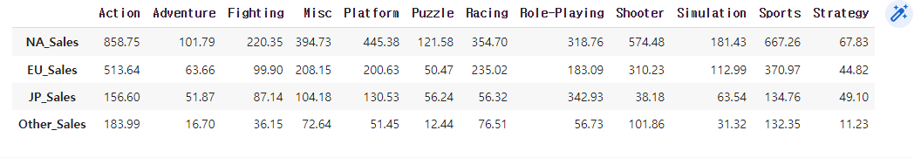
Ⅲ. 결론
AI codestates
게임 데이터 분석
결론
01
장르
Action 장르의 게임을 만든다.
02
주요 지역
규모가 큰 북미나 유럽
03
플랫폼
PC 플랫폼 기반의 게임
Notes:
이런 분석을 토대로 내린 결론으로는
전세계의 시장 규모가 큰 북미와 유럽을 시장으로 두고
PC 플렛폼을 중심으로 엑션 장르의 게임을 준비해야합니다.
또한 스포츠 분야도 가능하다면 개발을 하는게 좋을것으로 예상됩니다.
이상으로 발표를 마치겠습니다. 감사합니다.

Slide 14
질의응답
AI codestates
게임 데이터 분석
감사합니다
Q&A

